Slide 1
Контроль за организацией и проведением аттестации педагогических работников на подтверждение соответствия занимаемой должности (из опыта работы)
Николаевская Ирина Александровна, старший методист
Информационно-методического отдела
Управления образования ИКМО г. Казани

Slide 2
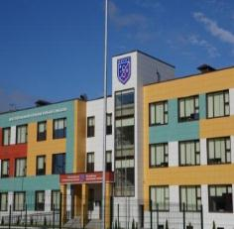
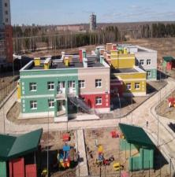

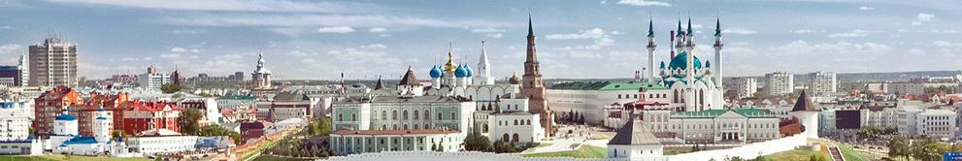
Сеть учреждений образования г.Казани
164 общеобразовательных учреждения
128 055 учащихся
301
детский сад
70 887
воспитанников
48
учреждений дополнительного образования
70 985 воспитанников

Slide 3
Структура сектора (каскадная модель)
Сектор ИМО
УМС
УМС
УМС
УМС
Система методической работы по направлению «Педагогическая аттестация»:
городские проекты
Школа куратора педагогической аттестации ОО
Экстренный консалтинг руководителя

Slide 4


Городской проект
«Школа куратора педагогической аттестации»
Положительная динамика
2017 г.:
высшая и первая кв.кат. – 66,04%, высшая – 19,2%,
первая -46,9%
2018 г.:
высшая и первая кв.кат. – 66,3%,
высшая – 19,1%,
первая – 47,7%
Каждый пятый педагог г.Казани имеет высшую категорию
Методическое сопровождение кураторов ОО
Введение в должность: алгоритм деятельности вновь назначенных кураторов ОО
Сертификация внутренних аттестационных экспертов
Методическая панорама:
диссеминация эффективного методического опыта

Slide 5
Обязательная аттестация пед.работников на СЗД
* Федеральный закон от 29.12.2012 № 273 «Об образовании в Российской Федерации» статья 49 п.2
* Приказ МОиН РФ от 07 апреля 2014 г. № 276 «О порядке проведения аттестации…»
* рекомендации МОиН РТ о проведении аттестации на СЗД в ОО, обучении ответственных за аттестацию
С чего начать ?
1 этап
Инструктивно-методические семинары, тренинги, деловые игры, консалтинг для руководителей ОО, ответственных за аттестацию, аттестационных экспертов, 2013-2014 уч.г., выходы в ОО
2 этап
Методический сборник «Моделирование профессионального развития педагога как ресурс повышения качества образования», 2015 г.

Slide 6
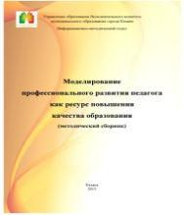

Обязательная аттестация педагогов на СЗД
3 этап
Разработка и реализация проекта «Экстренный консалтинг руководителя», 2014-2018 г.г.
4 этап
Обучение/сертификация кураторов педагогической аттестации ОО, внутренних аттестационных экспертов, 2017, 2018 г.г
5 этап
Методический сборник «Управление педагогической аттестацией… Методический аспект», 2017 г.

Slide 7
Сертификация кураторов педагогической аттестации ОО, внутренних аттестационных экспертов
Важно
В 2016-18 г.г сертификат участника обучающего семинара-тренинга получили 314 кураторов
(заместители директора ОО, УДО, старшие воспитатели ДОУ).
Проблема обученности экспертов
разработана 8-часовая программа обучения в формате семинара-тренинга «Методика оценки уровня квалификации педагогических работников на основе компетентностного подхода» (утверждена начальником Управления образования г. Казани И.Г. Хадиуллиным, согласована с кадровым отделом МОиН РТ)
Теоретическая часть
нормативно-правовое обеспечение аттестации педагогических кадров на соответствие занимаемой должности; организация и проведение пед. аттестации в ОО; аттестация педагогов как ресурс повышения проф. компетентности
Практическая часть
тренинги по подготовке * представления результатов проф. деятельности педагога; * по методике оценки проф. знаний педагога на основе конспекта урока;
* экспертного заключения

Slide 8


проект «Экстренный консалтинг руководителя»
Цель проекта: оказание адресной поддержки руководителям, кураторам ОО на рабочем месте/контроль
Проведен консалтинг в 51 ОУ/102 чел.
Аудит локальных актов, документов по аттестации педагогов на СЗД
Методические рекомендации по подготовке представления на компетентностной основе, проведения оценки знаний, в т.ч. тестирования
Заседание аттестационной комиссии ОО, оформление документов
Перспективный план повышения квалификации педагогов

Slide 9
Методические рекомендации/публикации
статья в сборник «Педагогическая аттестация: какая она сегодня…» 2015г., И.А. Николаевская, Р.З. Шарипова;
статья в ЭНМЖ «Воспитание и развитие качеств личности как условие формирования профессиональной компетентности педагога», 2015г., И.А. Николаевская, Р.З. Шарипова;
статья в ЭНМЖ «Межотраслевое сотрудничество в вопросах аттестации педагогов (методические рекомендации по аттестации педагогов дополнительного образования)», 2016г., И.А. Николаевская;
статья в сборник «На пути к успешной школе…», 2016г., Р.З. Шарипова;
статья в сборник «Нормативно-правовое и организационное обеспечение аттестации педагогических работников в целях подтверждения соответствия занимаемой должности», 2016г., И.А. Николаевская.
(все методические материалы размещены на Казанском образовательном портале)

Slide 10
Методические рекомендации/публикации
статья в сборник «Об эффективности деятельности куратора педагогической аттестации ОО», 2017 г., И.А. Николаевская;
статья в сборник «Как подготовить представление к аттестации педагога», 2017 г., Р.З. Шарипова;
статья в сборник «Ответственность педагога за использование образовательных ресурсов сети «Интернет» в условиях их доступности», 2017 г., З.П. Соловьева;
статья в сборник «Мониторинг качественного и количественного состава педагогических работников как один из инструментов системы управления в школе», 2017 г., Е.Н. Муратова, М.В. Валиуллова;
статья в сборник «Особенности реализации персонифицированной модели повышения квалификации педагогических работников. Работа с модулем «Повышение квалификации», 2017 г., М.В. Валиуллова;
статья в ЭНМЖ kazanobr.ru «Практика использования электронных технологий в повышении квалификации педагогов», 2018 г., И.А. Николаевская, Р.З. Шарипова.
(все методические материалы размещены на Казанском образовательном портале)

